Slide 1
使用說明
本教材由「臺灣學術倫理教育學會」設計與製作，供教師免費下載使用。
本教材共包含四個版本：
人文與社會科學版（教師用：含參考答案 ）
人文與社會科學版（學生用）
數理醫版（教師用：含參考答案 ）
數理醫版（學生用）
建議授課教師依據學生的背景，挑選適用的版本。
授課教師可印製學生版給學生，作為教學講義；本教材中所設計的教學活動，係以問答、填空，以及自由書寫為主。
授課教師可自行增刪簡報頁面，以配合個人的教學進度與內容。
為尊重著作權，使用本教材時請正確引用；引用格式請見第 69 頁。
若對本教材有使用上或內容上的疑問或建議，敬請聯繫「臺灣學術倫理教育學會」，聯絡方式請見 https://www.taaee.org.tw/contact.php

Slide 2
你不可不知的 高中小論文寫作技巧與學術倫理
周倩、潘璿安 / 國立陽明交通大學
數理醫版（教師用）
2021 年 6 月 16 日

Slide 3
小論文寫作 2. 什麼是研究？ 3. 蒐集文獻資料 4. 查詢到的資料可信嗎？ 5. 善用論文寫作技巧 6. 正確引註資料來源的方法

Slide 4
1. 小論文寫作
什麼是小論文？你可以學到甚麼？

Slide 5
解決問題與滿足好奇
小論文是「做研究」之後產生的成果。
做研究，是為了「解決問題」或「滿足好奇」。
重點______於練習文學創作的技巧。
重點______搜尋研究題目，以及學習做研究的方法。
先有「______」，再有「 ______ 」，才有「 ________ 」 。
不在
在於
問題
研究
小論文
改寫自：黃馨瑩（2015）

Slide 6
從做小論文，你可以學到甚麼？
蒐集文獻資料
廣泛_______________
學會利用圖書館與網路資源去蒐集與整理資料
學習_______________與批判思考的能力
培養分析綜合、合作溝通表達、問題解決的能力
瞭解__________________________與研究方法
________________________________________
________________________________________
產出讀書報告、學習筆記或研究成果
參加發表或比賽，甚至得獎，做為大學入學備審資料
篩選文獻資料
正確引註資料來源的方法
善用論文寫作技巧：引述、改寫、摘寫
依格式正確註明資料來源
改寫自：黃馨瑩（2015）

Slide 7
所以，正在寫小論文的你……
開始練習站在前人的肩膀（智慧心血、研究成果） 上，做「學術創新」的工作。
開始寫「言之有據」、「言之有理」的學術作品。
但是寫作過程中也千萬……
別誤觸___________的地雷（抄襲或過度模仿、改編與翻譯）
要遵循___________要求（封面、架構、作者資料等）
注意資料的來源，不能全來自網站（聊天室、部落客等）
學術倫理
寫作格式

Slide 8
2. 什麼是研究？
從研究主題到研究目的之擬定、方法的選定

Slide 9
研究目的
解決一個前人還未解決的問題
說明一個前人尚未說明清楚的現象
證明一個前人尚未證明過的主張
重新定義或驗證一個已發表的研究成果
建立一個新的理論與模式
實際製作一個產品模型
不可能無中生有！
必然是基於過去知識再建構發展！
_______________________________________________

Slide 10
檢視研究主題
真的有興趣嗎？
題目具體明確、不會太大、太小，或太空泛籠統？
具有創意、新意嗎？
切合實際嗎？
能獲得足夠的研究資源嗎？
能力、時間、經費，都可以負擔嗎？

Slide 11
研究方法
文獻探討、文件分析
實驗法
問卷調查法
觀察法
訪談法（團體、個別）
設計發展（製作實體模型）
理論推導、模擬實驗、模式建立

Slide 12
從研究主題到研究目的之擬定、方法的選定
題目：思覺失調症新思維—探討紋狀體迴路（2019 年 10 月 生物類特優，新竹中學 / 林廷謙、林琮祐、張峻晟）
目的：精簡明確的提供有關思覺失調症的病因，以及目前可行的治療方法。
方法：文獻分析法
Notes:
學生版：不用這頁。

Slide 13
從研究主題到研究目的之擬定、方法的選定
題目：民眾對疾病防治初探（2020 年 3 月 生物類特優，竹北高中 / 施竣凱）
目的：蒐集不同職業與年齡人群對疾病、藥物和免疫力具備的概念，分析答題結果比較其差異及可能原因。
方法：問卷調查法

Slide 14
從研究主題到研究目的之擬定、方法的選定
題目：「葉」生活—探討福木樹葉的葉齡與各光合色素含量以及比例的關係（2020 年 3 月 生物類特優，新竹女中 / 范晨榆、沈妤潔）
目的：探討福木樹葉的葉齡與各光合色素含量以及比例的關係。
方法：實驗法

Slide 15
從研究主題到研究目的之擬定、方法的選定
題目：自體免疫疾病—紅斑性狼瘡淺談（2019 年 10 月 健康與護理類特優，師大附中 / 黃聖雅、林亦恩）
目的：
（一）了解紅斑性狼瘡判斷和易患病族群分布。
（二）探討紅斑性狼瘡的病因和影響因子。
（三）詳談紅斑性狼瘡所引發的各種常見症狀。
（四）了解紅斑性狼瘡的治療方式和注意事項。
方法：文獻分析法

Slide 16
從研究主題到研究目的之擬定、方法的選定
題目：高韌性抗蝕陶瓷材料之製造方法與性質研究（2019年 10 月 化學類特優，中山女中 / 侯芃如）
目的：
（一）探討陶瓷、玻璃與熔融金屬鋁間之擴散反應速率，及此反應對於韌性改善的影響。
（二）探討陶瓷及玻璃中金屬鋁的擴散反應方向對於缺陷與韌性的影響。
（三）改善及測試高韌性陶瓷、玻璃之抗腐蝕性質。
方法：實驗法

Slide 17
從研究主題到研究目的之擬定、方法的選定
題目：騎士巡邏路徑在 (3m, 3n, k) 方格塔中之存在性（2019 年 10 月 數學類特優，建國中學 / 陳彥儒、渠立宇）
目的：本篇小論文的目標乃說明邊長為 (3m, 3n, k) 方格塔中騎士巡邏路徑之存在性，內容將分為引理（一）、引理（二）、引理（三），以導出文末定理之說明。
方法：理論推導法

Slide 18
從研究主題到研究目的之擬定、方法的選定
題目：新舊震度分級與災害相關性之探討（2019 年 10 月 地科類特優，新竹中學 / 師亦均、江子揚）
目的：比較前、後震度劃分方式的差異，並藉此比較其對應到的災情描述與實際災情，其各自對應到的地表破壞程度，並比較兩者的災情之相關性。
方法：文獻分析、數值二次分析（現行的震度表在近年來大地震中與災情相關性較低）

Slide 19
從研究主題到研究目的之擬定、方法的選定
題目：我宅，我驕傲──論御宅文化對年輕族群之影響（2019 年 10 月 藝術類特優，大安高工 / 李伯諺）
目的：
（一）瞭解何謂御宅文化。
（二）探討動漫作品對年輕族群之影響。
（三）深究青少年沉迷於此文化之緣由。
方法：
（一）利用問卷調查法，取得大眾對於御宅文化之看法。
（二）透過訪談法，分析年輕族群受到御宅文化所帶來的影響。
（三）彙整資料，做出結論與比較。

Slide 20
從研究主題到研究目的之擬定、方法的選定
題目：iPhone 多功能轉接手機殼（2019 年 10 月 工程技術類特優，大安高工 / 林子容、張瀚中、黃韋翰）
目的：
（一）希望在設計方面能一體化，讓使用者不會有忘記帶轉接頭的問題。
（二）希望能增加多個不同的功能，並且能快速地做替換，達到既多元同時又方便。
（三）簡單易懂，價格實惠，使所有的使用者都能簡單上手與獲得。
方法：設計發展（製作實體模型）

Slide 21
3. 蒐集文獻資料
哪裡可以獲得合法、有公信力的文獻資料呢？

Slide 22
1. 書籍資源
學校的圖書館
國立臺灣大學圖書館
國立陽明交通大學圖書館
國立清華大學圖書館
公立的圖書館
國家圖書館（臺北市中正區中山南路20號）
新竹市文化局圖書館
香山分館、金山分館、南寮分館、鹽水分館、動物園分館、西門自修室、文化局圖書館
新竹縣公共圖書館

Slide 23
2. 具公信力的統計資料
UNdata 聯合國大數據資料庫
網羅全世界各式各樣的統計資料
可依國家去查找
中華民國統計資訊網
政府部門所釋出統計資料（人口、薪資、性別等）
政策研究指標資料庫 PRIDE（財團法人國家實驗研究院科技政策研究與資訊中心）
熱門儀表板可看到他們做的視覺化分析報告

Slide 24
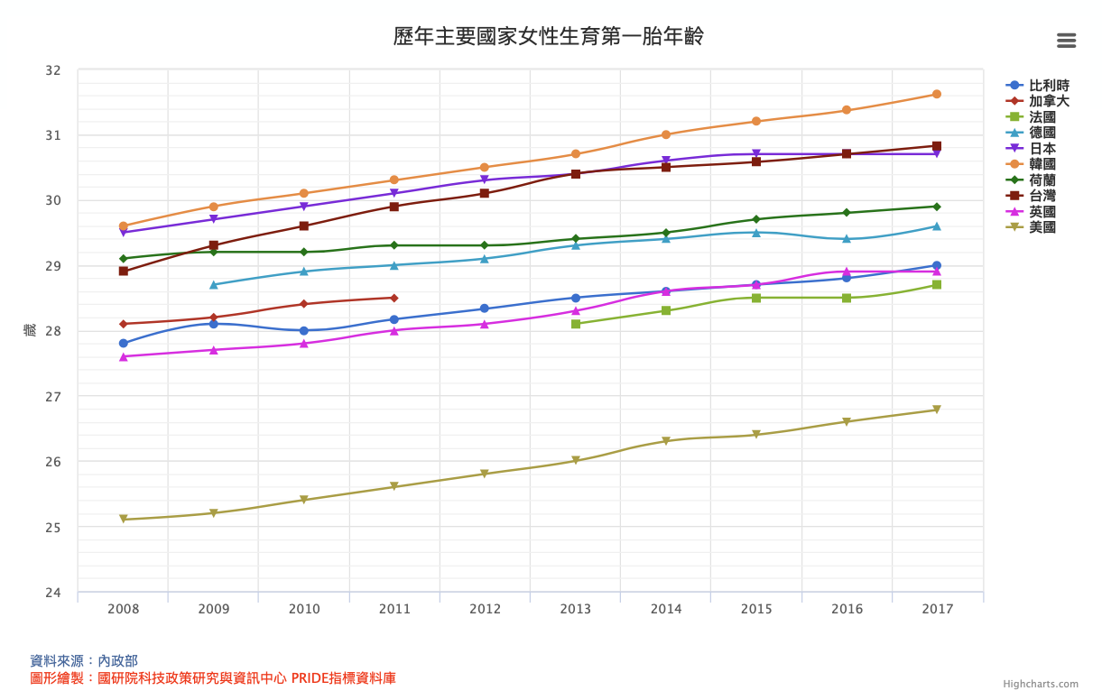
2. 具公信力的統計資料
圖片來源：政策研究指標資料庫 PRIDE （無日期）

Slide 25
3. 學術研究的論文
臺灣博碩士論文知識加值系統
臺灣研究生的學位論文
中文為主、部分為英文
未必開放全文下載
PLOS Public Library Of Science（公共科學圖書館）
英文的期刊論文
都可以全文合法下載

Slide 26
4. 臺灣法規資料
全國法規資料庫
5. 線上百科與資料庫
Encyclopedia Britannica Online（大英百科全書）
Wikipedia（維基百科）
國立公共資訊圖書館—數位資源（部分資源需辦理帳號）

Slide 27
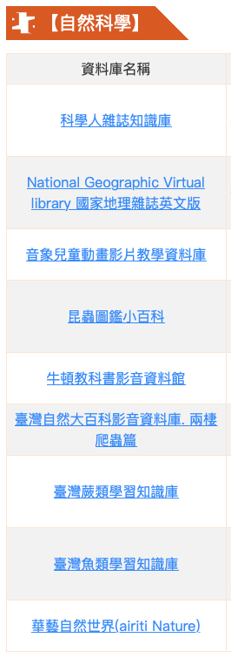
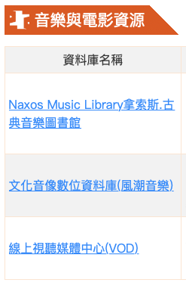
國立公共資訊圖書館—數位資源
圖片來源：國立公共資訊圖書館（2020）

Slide 28
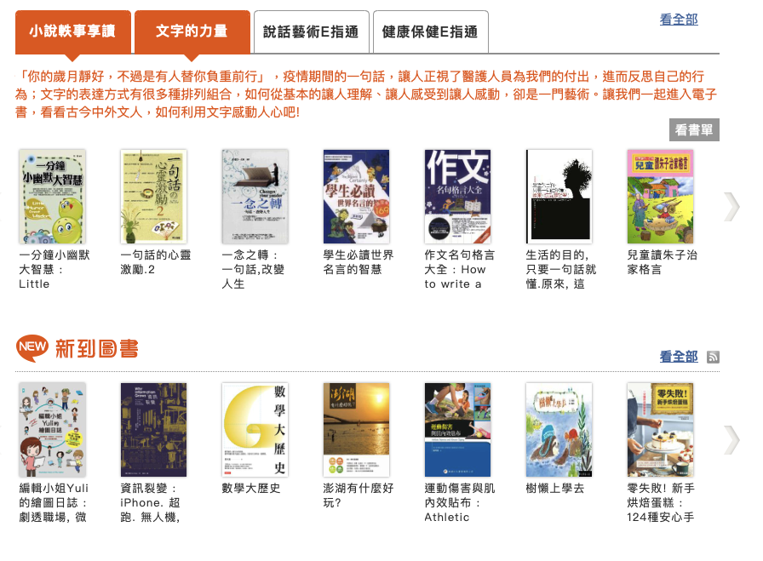
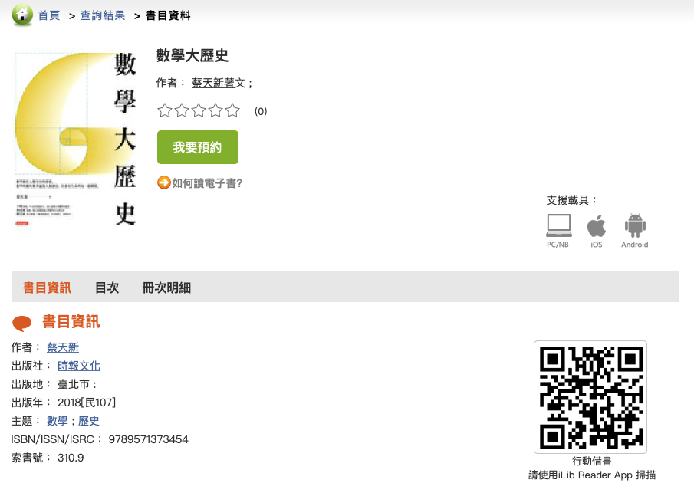
國立公共資訊圖書館—數位資源
圖片來源：國立公共資訊圖書館（2020）

Slide 29
Wikipedia 可能有什麼問題？
二手文獻
Wikipedia 算是__________。
平常使用沒有問題：如果你只是要 quick information，或你只是想開始理解一些概念。
但用於學術論文，要小心這是否為一個好的參考資料來源：
Wikipedia 自己說「information on Wikipedia is contributed by anyone who wants to post material, and the expertise of the posters is not taken into consideration」。
可以用每一則下面的參考書目（__________）重複查詢。
沒有考慮到編輯者的專業度，與內文的時效性
一手文獻
資料來源：Harvard University（n.d.）

Slide 30
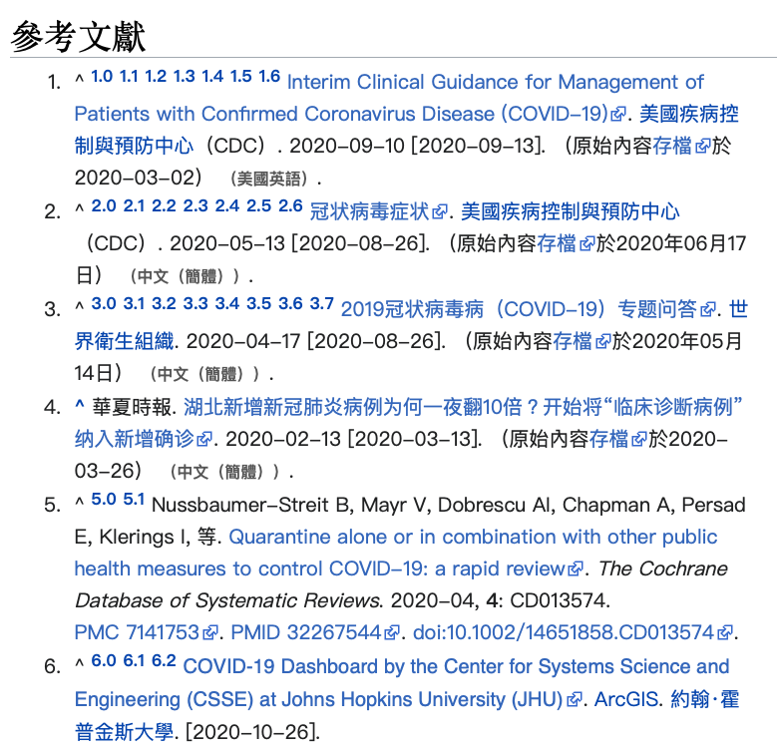
Wikipedia 有什麼問題？
圖片來源：嚴重特殊傳染性肺炎（2020）

Slide 31
6. 官方科學資料、報導
科技部—科技大觀園
國家災害防救科技中心（資料服務）
行政院環保署 空氣品質監測網
經濟部中央地質調查所
國家太空中心
交通部 交通統計
政府資料開放平台

Slide 32
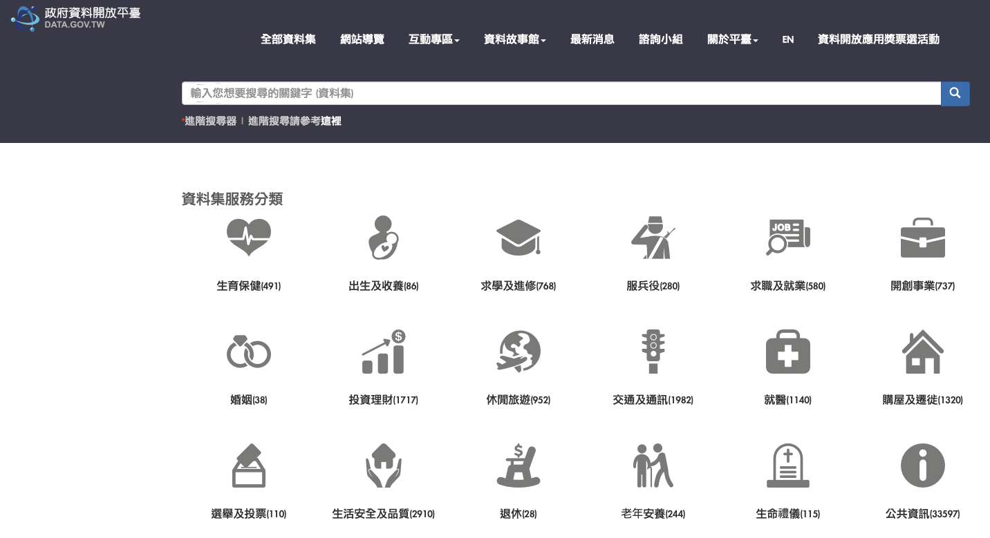
政府資料開放平台
圖片來源：政府資料開放平台（無日期）

Slide 33
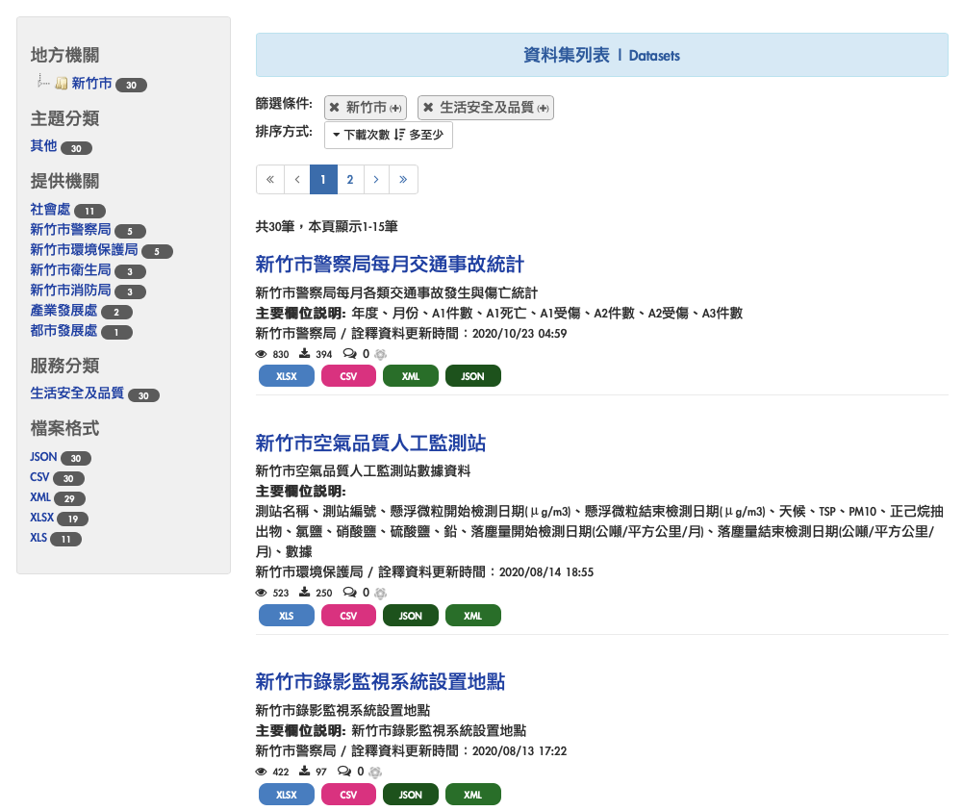
政府資料開放平台
圖片來源：政府資料開放平台（無日期）

Slide 34
7. 民間較有公信力、具科學訊息的網站
泛科學 PanSci：https://pansci.asia/
科學人雜誌：https://sa.ylib.com/
台灣電力公司（例如：電力小辭典） ： https://www.taipower.com.tw/tc/index.aspx
中央研究院 臺灣本土植物資料庫http://www.hast.biodiv.tw/Announce/newsC.aspx

Slide 35
8. 臺灣報紙資料
國家圖書館 全國報紙資訊系統（限國家圖書館網域內使用）： http://readopac.ncl.edu.tw/ncl9/newspaper/title.htm
100 臺北市中正區中山南路 20 號
圖片來源：國家圖書館（無日期）

Slide 36
4. 查詢到的資料可信嗎？
網路資訊評估

Slide 37
網路資訊評估六步驟
___________：注意網域的單位
.gov 為___________網站
.edu 為___________網站
.com 為___________網站
.org 為___________網站
___________：從網站的「關於我」（About us）、組織（Mission），來查看網站的贊助者，可瞭解發布網站的目的或動機。
___________：在網路上搜尋作者的名字，間接證實這個作者的存在與否和可信度。
從網域開始
政府單位
教育類
商業類
法人組織
確認贊助者
確認作者
引述自：中小學網路素養與認知網站（2017） ；數字圖標取自：Freepik Company（2021）

Slide 38
網路資訊評估六步驟
_______________：留意網頁底端或標題的資訊發布時間以及修改時間，要特別注意的是，網站的設計或背景顏色更新，不表示資訊內容也會更新。
_______________：從網站地圖（site map）中可看出這個網站的內容是廣泛或深入，通常該網站會提供內部的搜尋引擎。
_______________：留意是否有錯字，以及這個網路資訊是否太過戲劇化，或是有煽動性、不合理或錯誤的描述。
資訊的時效性
確認適宜的範圍
評估準確性
引述自：中小學網路素養與認知網站（2017） ；數字圖標取自：Freepik Company（2021）

Slide 39
5. 善用論文寫作技巧
引述、改寫、摘寫

Slide 40
為什麼要引註資料來源？
讓讀者知道，你已經完成了一個「研究」。
讓讀者知道這些資料的的貢獻者是誰。
讓讀者知道資料的來源，說不定這些資料對他們也會有幫助。
如果讀者對你的研究產生問題，他們可以去查找這些資料來源以釐清問題。
翻譯自：Massachusetts Institute of Technology (2020, p. 5)
Notes:
To show your readers that you have done your research.
To give credit to others for work they have done.
To point your readers to sources that may be useful to them.
To allow your readers to check your sources, if there are questions.

Slide 41
正確引註資料來源的方法
善用論文寫作技巧
_________
_________
_________
依格式正確註明資料來源
全國高級中等學校小論文寫作比賽引註資料格式範例（參考________________精神訂定之）
全國高級中等學校小論文寫作比賽格式說明暨評審要點
改寫
摘寫
引述
APA 論文格式

Slide 42
想一想：為什麼需要引註資料來源？
這裡有五句話，哪幾句需要引註？
新冠肺炎是 2020 年最重大的事件，幾乎影響了全世界人類的生命與生活[1]。截至 9 月 16 日，全球已經有 2944 萬人感染，有 93 萬多人因而喪命[2]。除了生活改變以外，勞動力的損失也不計其數[3]。2020 年第二季，相較於去年的第四季，全球總勞動時數因為疫情的爆發，預計減少 14%、相當於 4 億個全職工作[4] 。這代表可能有上億個家庭受到財務上的影響[5]。
只要不是依常識、自然法則、歷史事實、廣為該領域人知的方程式/實驗步驟/研究方法，或邏輯可得出來的事實或意見，就應該引註（註明出處）。

Slide 43
想一想：為什麼需要引註資料來源？（參考答案）
這裡有五句話，哪幾句需要引註？
新冠肺炎是 2020 年最重大的事件，幾乎影響了全世界人類的生命與生活[1]。根據 WHO 的統計（2020）的統計，截至 9 月 16 日，全球已經有 2944 萬人感染，有 93 萬多人因而喪命[2] 。除了生活改變以外，勞動力的損失也不計其數[3]。2020 年第二季，相較於去年的第四季，全球總勞動時數因為疫情的爆發，預計減少 14%、相當於 4 億個全職工作工作（International Labour Organization，2020）。這代表可能有上億個家庭受到財務上的影響[5]。
參考文獻
World Health Organization. (2020, September 16). WHO coronavirus disease (COVID-19) dashboard. https://covid19.who.int/?gclid=CjwKCAjw74b7BRA_EiwAF8yHFHCB8fXiBVpSXRKZDRDbmLW4scbKAVUMa8Dp4qIISkHTS7OtHbVojhoCdEgQAvD_BwE
International Labour Organization. (2020, June 30). COVID-19 and the world of work (5th ed.). https://www.ilo.org/wcmsp5/groups/public/---dgreports/---dcomm/documents/briefingnote/wcms_749399.pdf

Slide 44
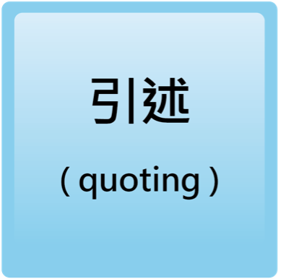
三種常用的寫作技巧
資料與圖片來源：臺灣學術倫理教育資源中心（2020a）

Slide 45
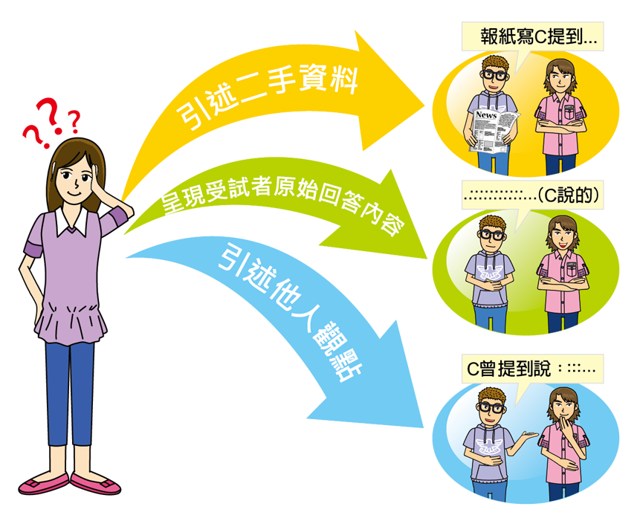
藉由引用他人的論述增加自己的談話內容，即為「引述」的技巧。
資料與圖片來源：臺灣學術倫理教育資源中心（2020a）

Slide 46
藉由引用他人的論述增加自己的談話內容，即為「引述」的技巧。
參加小論文寫作比賽時的注意事項：
三、以下四大類型，屬同類型錯誤者，扣 1 分，四大類型均有錯誤最多扣 4 分。 ……
（一）不符本要點「貳、版面規定」者。
（二）參考文獻或內文引註格式錯誤者。
（三）同一處引用參考資料之原文超過 50 字（不含標點符號），詩文、 歌詞、劇本、法律條文不在此限。
（四）未投錯類別，但封面類別寫錯（如史地類寫成歷史類） ，或依規定 段落結構寫作，但段落標題寫錯者（如結論與建議寫成結論、參考 文獻寫成引註資料者......） 。
引述自：中學生網站（2021b）

Slide 47
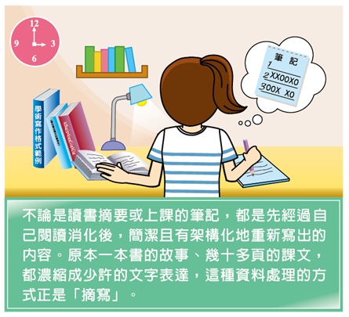
摘寫常用於縮減一段較長的文字，可用於濃縮一本書的章節或網路文章的重點，因此摘寫也稱摘寫大意或摘寫要意，意思是將文章寫成摘要。
資料與圖片來源：臺灣學術倫理教育資源中心（2020b）

Slide 48
摘寫常用於縮減一段較長的文字，可用於濃縮一本書的章節或網路文章的重點，因此摘寫也稱摘寫大意或摘寫要意，意思是將文章寫成摘要。
摘寫時應特別注意以下三要件（楊晉綺，2010；Stern, 2007）：
使用的文字語氣應盡量中性、字詞意義要精準。
避免使用過多原文中的字句。
如果要使用原作者的文字語詞，就應「引述」 。
引述自：臺灣學術倫理教育資源中心（2020b）

Slide 49
想一想：這段可以怎麼摘寫？（假設畫線字是一定要寫進去的重點）
原文：減輕步伐走慢一點
硬質的月面讓太空人不至於行走困難，但月球的重力比地球小，所以太空人的每一步都是跳著走的，而且走越快，跳越高。這不是因為太興奮的關係，而是太空人不自覺會用在地球上習慣的力量走路與支撐身體。如果在月球上走路想如同在地球上平穩，那太空人就得減輕步伐的力道，而且走得緩慢一點。月球上幾乎沒有空氣，太空人必須穿著可供給氧氣和適當氣壓的太空裝。而一件太空裝重約 80 到 100 公斤，你可能會問，太空人穿太空衣在月球上走，不會累嗎？如果是在地球上，那真會像是背了一個大人般，十分辛苦；但是月球上的重力十分小，只有地球的六分之一，所以太空人穿上太空衣在月球上移動，除了感到太空衣太厚而行動不便外，基本上不至於太累。在阿姆斯壯之後的登月任務，人類除了用雙腳拓展在月球上的視野外，更帶了厲害的交通工具「月球車」上月球，讓人類在有限的活動時間內，可以探索的範圍又更大了。
文字來源：陳朝焱（2019年8月8日）。人類登月 50 周年專輯 月球生活篇—食衣住行：耐跑 維生 行得更遠 載人月球車裝備升級。中學生報。 https://www.nspo.narl.org.tw/userfiles/files/32-耐跑%20維生%20行得更遠.pdf
摘寫後：
太空人要如何在月球上走路？
他們一定要走得慢一點，並放輕腳步。陳朝焱（2019）在文中分享表示，如果太空人都用在地球上走路的習慣在月球上走路，會變成用跳的，因為月球的重力，也就是「月心引力」，只有地球的六分之一；而且因為重力小，即使太空人穿了百來公斤、有氧氣與適當氣壓的太空裝，也不會覺得太重太累。

Slide 50
想一想：這段可以怎麼摘寫？（假設畫線字是一定要寫進去的重點）
原文：
「網紅」一詞源自中國大陸，指的是粉絲達一定數量的網路紅人，他們可以是 各領域的達人、高顏質的年輕男女和風格鮮明的意見領袖。他們擅長於社群平台上如 FB、Instagram、YouTube 以豐富的影像呈現自己，長時間下來累積大量粉絲追蹤成為素人明星。大眾普遍對於網紅的刻板印象有：顏質高、敢做自己、有個人特色、受廠商贊助等等。能做好玩的事、受粉絲的景仰，還伴隨滾滾而來的財源，是許多時下年輕人所夢寐以求的。
文字來源：劉雨涵（2018）。你 follow 她了嗎？Instagram 網紅的人類學觀察。民族學研究所資料彙編，26，1-34。
摘寫後：
劉雨涵（2018）指出，「網紅」通常指有一定高追隨者數量的網路意見領袖，且他們通常很擅長在社群媒體中展現自己的個人風格。他們利用常見的社群媒體（如：FB、YouTube、Instagram）達到自我宣傳的目的。然而，「網紅」這個由中國大陸興起的名詞，當然也伴隨著一些刻板印象：美貌、風格鮮明、善於也樂於表現自己等。許多網紅也因此受到廠商青睞，獲得許多贊助，並伴隨可觀的收入（劉雨涵，2018） 。

Slide 51
是一種引用他人資料時，用自己的話重新詮釋他人資料的寫作方法。也就是說，作者必須用自己的觀點去表達原文意涵
改寫時應特別注意以下三要件：
忠實地反映本文意見。
加上引用者自己的說明。
保留被引用文章的原作者論點、不可扭曲偏頗。
資料與圖片來源：臺灣學術倫理教育資源中心（2020b）

Slide 52
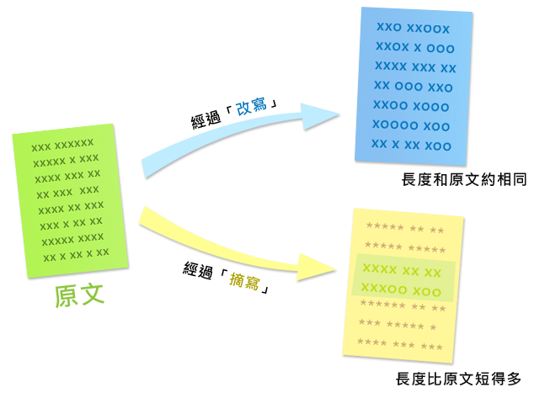
是一種引用他人資料時，用自己的話重新詮釋他人資料的寫作方法。也就是說，作者必須用自己的觀點去表達原文意涵
資料與圖片來源：臺灣學術倫理教育資源中心（2020b）

Slide 53
想一想：這是不是有效的改寫？
原文：
台灣的橋梁健康安全面臨著地震、颱風、洪水、山崩、土石流及腐蝕老劣化等多種災害風險的高度威脅，必須有完善的防災管理系統，才能有效降低橋梁破壞的可能，確保民眾行的安全。國家實驗研究院地震工程研究中心（國震中心）開發完成「橋梁全生命週期防災管理系統」，不但平時可進行自動化的橋梁安全評估，更可在災害發生前，由先進的橋梁全自動監測系統，及時提醒橋梁管理單位因應，是橋梁健康安全防災管理的全新里程碑。
文字來源：國家實驗研究院（2018年6月5日）。橋梁健康安全的守護者—橋梁全生命週期防災管理系統。https://www.narlabs.org.tw/xmdoc/cont?xsmsid=0I148622737263495777&q=橋梁&sid=0I163642702435113165
改寫後（範例） ：
台灣之橋梁健康安全面對著颱風、地震、洪水、山崩、土石流及腐蝕老劣化等多種災害風險的高度威脅，必須有完善的防災管理系統，才能有效降低橋梁破壞的可能性，並確保民眾行的安全。國家實驗研究院地震工程研究中心（國震中心）著手開發完成「橋梁全生命週期防災管理系統」，平日可進行橋梁的自動化安全評估，更可在災害發生前，由先進的橋梁全自動監測系統，及時提醒橋梁管理單位以及使用者來因應，是橋梁健康安全防災管理的重大里程碑。
改寫後（範例） ：
台灣之橋梁健康安全面對著颱風、地震、洪水、山崩、土石流及腐蝕老劣化等多種災害風險的高度威脅，必須有完善的防災管理系統，才能有效降低橋梁破壞的可能性，並確保民眾行的安全。國家實驗研究院地震工程研究中心（國震中心）著手開發完成「橋梁全生命週期防災管理系統」，平日可進行橋梁的自動化安全評估，更可在災害發生前，由先進的橋梁全自動監測系統，及時提醒橋梁管理單位以及使用者來因應，是橋梁健康安全防災管理的重大里程碑。
原因：僅用同義字代替原文字，如將「的」改成「之」；文章整體結構仍然相同，且兩段的相同字句很多，相似度很高，因此很容易有抄襲的疑慮。且，沒有引註資料來源。

Slide 54
想一想：這是不是有效的改寫？
原文：
台灣的橋梁健康安全面臨著地震、颱風、洪水、山崩、土石流及腐蝕老劣化等多種災害風險的高度威脅，必須有完善的防災管理系統，才能有效降低橋梁破壞的可能，確保民眾行的安全。國家實驗研究院地震工程研究中心（國震中心）開發完成「橋梁全生命週期防災管理系統」，不但平時可進行自動化的橋梁安全評估，更可在災害發生前，由先進的橋梁全自動監測系統，及時提醒橋梁管理單位因應，是橋梁健康安全防災管理的全新里程碑。
文字來源：國家實驗研究院（2018年6月5日）。橋梁健康安全的守護者—橋梁全生命週期防災管理系統。https://www.narlabs.org.tw/xmdoc/cont?xsmsid=0I148622737263495777&q=橋梁&sid=0I163642702435113165
改寫後（範例） ：
為了要減低台灣橋梁的各種災害風險，確保橋梁使用者的安全，國家實驗研究院地震工程研究中心（簡稱「國震中心」）開發了「橋梁全生命週期防災管理系統」，這個系統可視為臺灣橋梁管理的一大進展，因為它可針對橋粱做自動化的安全評估；一旦災害來襲前（例如地震、颱風、洪水等），藉由即時的監測做最快的事前準備（國家實驗研究院，2018） 。
原因：作者適度刪減原文字後，以自己的話加以詮釋，是較有效的改寫。且有引註資料來源。

Slide 55
改寫與摘寫的使用時機
資料與圖片來源：臺灣學術倫理教育資源中心（2020b）

Slide 56
想一想：這是什麼寫作技巧？
小花讀了三篇研究論文，發現這三個研究所獲得的結果很相似，因此在自己的小論文中寫道：
張大銘（2018）、高小琳（2019）和王小怡（2012）的研究結果都顯示，沉迷於網路遊戲會影響學生的學業表現，因此建議父母應多加留意子女使用網路的情形。
答案：摘寫

Slide 57
想一想：這是什麼寫作技巧？
小鐵讀到陳小嵐（2020）的論文，文中寫說「辨識臉書上的假新聞，是當代每位網路使用者所應具備的技能。」因此在自己的小論文中寫道：
陳小嵐（2020）提到「辨識臉書上的假新聞，是當代每位網路使用者所應具備的技能。」
答案：引述

Slide 58
想一想：這是什麼寫作技巧？
小棋也讀到陳小嵐（2020）的論文，文中寫說「辨識臉書上的假新聞，是當代每位網路使用者所應具備的技能。」因此在自己的小論文中寫道：
在臉書（Facebook）上能識別出不實的資訊（如：假新聞），儼然已成為現今的網路使用者所必須具備的能力（陳小嵐，2020） 。
答案：改寫

Slide 59
6. 正確引註資料來源的方法
為什麼要引註資料來源？如何引註呢？

Slide 60
依格式正確註明資料來源
全國高級中等學校小論文寫作比賽引註及參考文獻格式範例（參考 APA 論文格式精神訂定之）
全國高級中等學校小論文寫作比賽格式說明暨評審要點

Slide 61
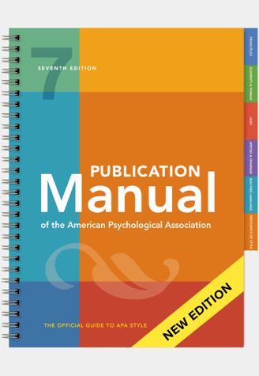
甚麼是 APA 論文格式？
APA （American Psychological Association）論文格式是一種引註資料來源出處的寫作格式。
作者正確採用 APA 論文格式，可以確保：
文章內容能容易被理解，不會誤導讀者。
讓讀者辨識出哪些部分是作者的原創想法，哪些則是取自其他人的想法。
圖片來源：American Psychological Association（2020）

Slide 62
為什麼一定要照格式規定寫？
所有學術報告，包括小論文，都是一種學術交流與傳播，目的是促進人類知識的發展與進步。
因此，採用一致、固定的格式，才有利於閱讀，並確保讀者都能正確理解文章內容。
因此，不宜以個人的寫作風格呈現。
圖片來源：American Psychological Association（2020）

Slide 63
核心原則
文內引註
文末的「參考文獻」
___________與_____________________，缺一不可！
全國高級中等學校小論文寫作比賽格式說明暨評審要點：
「在內容上應特別強調相關資料的引用、彙整、分析、辯證，亦即須『引經據典』地進行文獻探討。」
「由於小論文寫作的重點在於援引相關資料進行討論，不僅要『言之有物』，也要『言之有據』。因此，每篇小論文皆須附參考文獻。 」
資料來源：中學生網站（2021a）

Slide 64
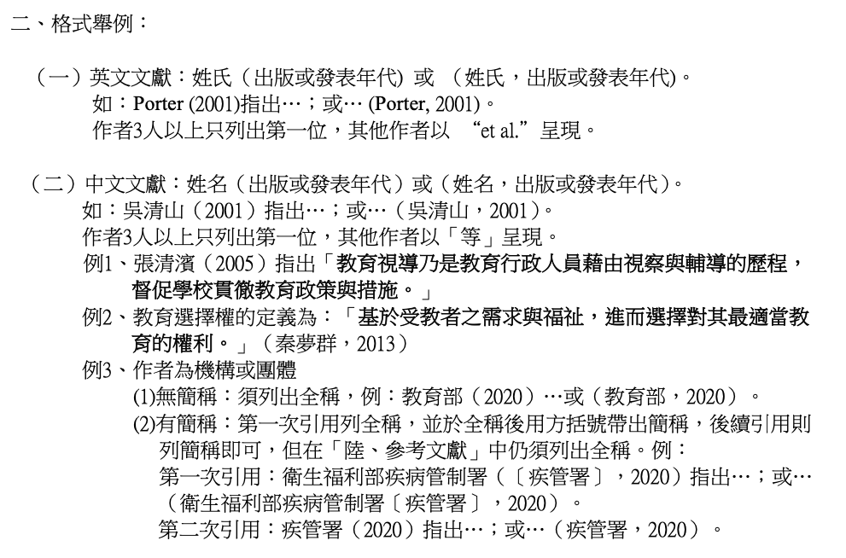
何謂文內引註？（舉例）
資料與圖片來源：中學生網站（2021a）

Slide 65
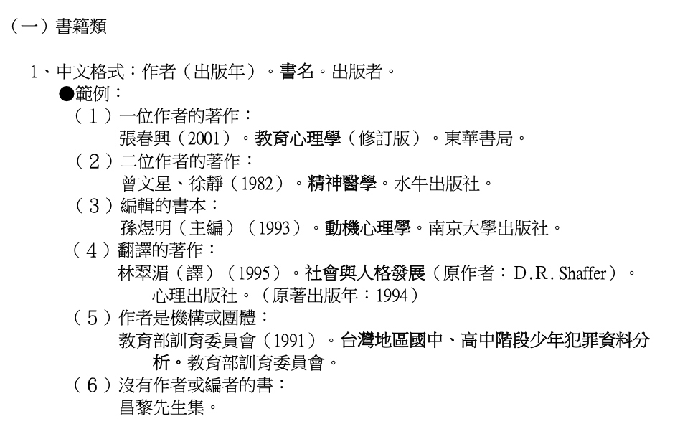
何謂參考文獻？（舉例）
資料與圖片來源：中學生網站（2021a）

Slide 66
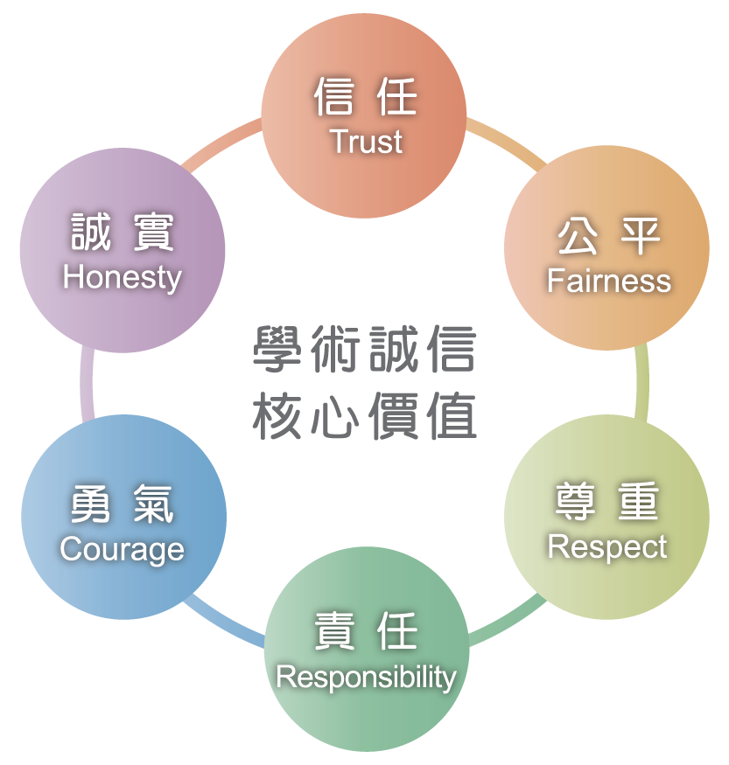
圖表引用
若圖表係引用，均須於圖表下方註明資料來源，並於「陸、參考文獻」段列出。資料來源書寫方式與「陸、參考文獻」同。圖表之編號及標題均置於圖表上方置左。
圖一 核心價值
資料來源：臺灣學術倫理教育資源中心（無日期）。認識學術誠信。2021年6月5日，取自網址 https://ethics.moe.edu.tw
文字來源：中學生網站（2021a）

Slide 67
參考文獻
中小學網路素養與認知網站（2017年8月10日）。資訊如何驗證。
https://eteacher.edu.tw/Archive.aspx?id=287
中學生網站（2021年2月17日a）。全國高級中等學校小論文寫作比賽引註及參考文獻格式範例。https://www.shs.edu.tw/doc_download/全國高級中等學校小論文寫作比賽引註及參考文獻格式範例_110.pdf
中學生網站（2021年2月17日b）。全國高級中等學校小論文寫作比賽格式說明暨評審要點。https://www.shs.edu.tw/doc_download/全國高級中等學校小論文寫作比賽格式說明暨評審要點_110.pdf
白馥瑋、黃英哲（2018年3月28日）。機車加裝 ABS，煞車更安全。
https://reurl.cc/zb0Q7k
政府資料開放平台（無日期）。資料集服務分類。https://data.gov.tw
政策研究指標資料庫 PRIDE （無日期）。人口發展儀表板（歷年主要國家女性生育第一胎年齡）。https://pride.stpi.narl.org.tw/index/dashboard?type=INT_COMP&cdmId=4
國立公共資訊圖書館（2020）。數位資源。https://www.nlpi.edu.tw/DigitalResources
國家圖書館（無日期）。國家圖書館全國報紙資訊系統。http://readopac.ncl.edu.tw/ncl9/newspaper/title.htm
國家實驗研究院（2018年6月5日）。橋梁健康安全的守護者—橋梁全生命週期防災管理系統。https://www.narlabs.org.tw/xmdoc/cont?xsmsid=0I148622737263495777&q=橋梁&sid=0I163642702435113165
陳朝焱（2019年8月8日）。人類登月50周年專輯 月球生活篇—食衣住行：耐跑 維生 行得更遠 載人月球車裝備升級。中學生報。https://www.nspo.narl.org.tw/userfiles/files/32-耐跑%20維生%20行得更遠.pdf
黃馨瑩 （2015年9月29日）。認識小論文 小論文的架構暨全國小論文比賽規範。 http://camdemy.cksh.tp.edu.tw/media/2712

Slide 68
參考文獻（續）
楊晉綺（2010）。第九章 拼貼與抄襲。載於劉承慧、王萬儀（主編）：大學中文教程：學院報告寫作（頁147-158）。國立清華大學出版社。
臺灣學術倫理教育資源中心（2020a）。學術寫作技巧：引述。https://ethics.moe.edu.tw
臺灣學術倫理教育資源中心（2020b）。學術寫作技巧：改寫與摘寫。https://ethics.moe.edu.tw
劉雨涵（2018）。你 follow 她了嗎？Instagram 網紅的人類學觀察。民族學研究所資料彙編，26，1-34。
嚴重特殊傳染性肺炎（2020年10月10日）。維基百科。https://zh.wikipedia.org/zh-tw/2019冠状病毒病
American Psychological Association. (2020). Publication manual of the American Psychological Association (7th ed.). https://doi.org/10.1037/0000165-000
Freepik Company. (2021). Flaticon. https://www.flaticon.com
Harvard University. (n.d.). What’s wrong with Wikipedia? https://usingsources.fas.harvard.edu/whats-wrong-wikipedia
International Labour Organization. (2020, June 30). COVID-19 and the world of work. Fifth edition. https://www.ilo.org/wcmsp5/groups/public/---dgreports/---dcomm/documents/briefingnote/wcms_749399.pdf
Massachusetts Institute of Technology. (2020). Academic Integrity at MIT: A handbook for students. https://integrity.mit.edu/sites/default/files/images/AcademicIntegrityHandbook2020-color.pdf
Stern, L. (2007). What every student should know about avoiding plagiarism. Pearson / Longman.
World Health Organization. (2020, September 16). WHO coronavirus disease (COVID-19) dashboard. https://covid19.who.int/?gclid=CjwKCAjw74b7BRA_EiwAF8yHFHCB8fXiBVpSXRKZDRDbmLW4scbKAVUMa8Dp4qIISkHTS7OtHbVojhoCdEgQAvD_BwE

Slide 69
高中小論文寫作技巧與學術倫理 感謝聆聽
本檔案最後更新日期：2021-06-16。
本檔案採用之引註及參考文獻格式範例版本：110年02月17日小論文格式研商會議修正
本授權條款允許使用者重製、散布、傳輸以及修改著作，但不得為商業目的之使用。使用時必須按照著作人指定的方式表彰其姓名。建議引用格式：周倩、潘璿安（2021年6月16日）。你不可不知的高中小論文寫作技巧與學術倫理（數理醫版）。https://www.taaee.org.tw/education.php

Slide 70
學習活動一：這段可以怎麼改寫？
原文：碟煞？鼓煞？ 傻傻分不清楚
現今機車大多是搭載前碟煞後鼓煞或是雙碟煞，那是什麼東西呢？
煞車方式可分成兩種：鼓式煞車及碟式煞車。鼓式煞車是當按下煞車時，油管內的液體壓力會將內部的煞車蹄片往外推向煞車鼓，煞車蹄片上的來令片會與煞車鼓摩擦生熱，而使機車動能轉換成熱能而停下。碟式煞車則是將按下煞車線時，煞車油管內的液體受到擠壓會將力量引入煞車卡鉗推動活塞，使活塞上的來令片接觸煞車碟盤而摩擦生熱，這樣能車輛行駛動能變成熱能使車輛減速。
文字來源：白馥瑋、黃英哲（2018年3月28日）。機車加裝ABS，煞車更安全。https://scitechvista.nat.gov.tw/Article/C000003/detail?ID=c775864e-5ff0-4e97-894d-ca35fc9bd652
改寫後（範例） ：
機車是怎麼煞住的呢？白馥瑋、黃英哲（2018）指出，現今機車多用「前碟煞後鼓煞」或是「雙碟煞」的設計。鼓煞是將油管內的液體把「煞車蹄片」外推產生熱能而使機車停住；碟煞則是該液體引入「煞車卡鉗」去推動活塞，致使活塞上面的「來令片」與煞車碟盤摩擦而產生的熱能使機車停住，而兩者都是利用動能轉熱能而產生煞車效果（白馥瑋、黃英哲，2018） 。

Slide 71
學習活動二：這段可以怎麼改寫？
原文：
粒線體對3大營養素進行有效率的代謝，無論是產能或產熱都必須消耗氧氣。血紅素或肌紅素結構中能與氧氣結合的血基質，或細胞色素裡負責電子傳遞的血基質，也需要由粒線體裡一連串的酵素協力建構而成。與正常組織的生理狀態相比，腫瘤組織中形成血基質的酵素活性相當低，造成具有光感特性的血基質前驅物容易累積在癌細胞的粒線體內。
這時如果給予特殊波長的光激發，會間接產生氧自由基，粒線體因嚴重被破壞，進而啟動細胞凋亡的訊息傳遞路徑來快速殺死癌細胞。現今光動力治療的開發便是利用光感物質易被腫瘤吸收，傾向積聚在粒線體內的特性，以光化學反應達到破壞腫瘤的目的，但不會對正常組織造成傷害。
文字來源：郭朝禎（2011年10月12日）。細胞能量工廠—粒線體的生理功能。https://scitechvista.nat.gov.tw/Article/C000003/detail?ID=f83245ea-c8cb-4409-97fe-bbb1edc10dcc
改寫後（範例） ：
為何麼可以光對粒腺體的化學反應來治療腫瘤？郭朝禎（2011）在文中首先指出，粒腺體的功能，是讓其中的酵素，可以幫忙血基質與氧氣結合，讓三大營養素可以代謝。他也表示，因為腫瘤組織中能形成血基質的酵素活性不高，所以較正常細胞，這種有光感特性的血基質前趨物比較容易在癌細胞中累積。
郭朝禎（2011）進一步說明，因為血基質的前趨物具有光感性，如果我們用特殊波長的光照射它們，間接產生自由基，就會破壞粒腺體，進而殺死癌細胞。換言之，光治療腫瘤的原理，是利用腫瘤易吸收光感物質，且聚集在粒腺體中的特性，達到光照射產生化學反應而破壞腫瘤的目的，而且這種光照射，不會傷害到正常組織。

Slide 72
學習活動三：這段可以怎麼摘寫？
原文：
一般口罩
這種口罩是在一般銷售大眾健康產品的零售商店中最容易找到的口罩，因為這種口罩沒有經過額外的處理，其纖維結構的孔隙相當大（約1微米），所以無法有效阻止經空氣傳染的病原。此外，一般的口罩對於比較容易進入人類呼吸系統的灰塵，並沒有防護的效果，但對於顆粒大的灰塵，還是有一些阻絕的作用。這種口罩可以作為保暖、避免灰頭土臉與鼻孔骯髒等用途，但是不可作為防止病菌侵入之用。不過檢測顯示，一般口罩對粒徑小於 100 奈米（nm）的病毒，似乎仍有一定的阻絕效果。
活性碳口罩
活性碳具有多孔隙的結構。其過濾層的主要功用在於吸附有機氣體、具惡臭的分子及毒性粉塵，並非用於過濾粉塵，不具殺菌的功能。再者，活性碳的使用還有一項限制，一旦所有的細孔都被填滿，便失去效用，此時必須置換口罩，但何時到達飽合點並不太容易判斷。活性碳會將病毒粒子吸引到口罩表面，但是卻無法「殺死病毒」，因此，手、眼、鼻或嘴意外接觸到使用過的活性碳口罩表面，依然有可能導致疾病的傳染。
醫療用口罩
醫用口罩主要是為了避免醫生的飛沫影響病人，功能設計並不是要免於吸入粒狀有害物，其效果雖然比棉紗口罩及布質印花口罩好，但是頂多也只有 70％ 的效果，拿這樣的口罩來阻絕病菌，效果可能非常有限。標準的外科醫療用口罩分三層，外層有阻塵阻水作用，可防止飛沫進入口罩裡面，中層有過濾作用，可擋住 90％ 以上的 5微米顆粒，近口鼻的一層作為吸濕之用。
文字來源：劉宣良、許家銘（2003年8月8日）。口罩分級，不同等級效用大不同。 https://scitechvista.nat.gov.tw/Article/C000003/detail?ID=662bab53-229d-4758-afec-ffc912e76c53

Slide 73
學習活動三：這段可以怎麼摘寫？
摘寫後（範例）：
不同的口罩有不同的功用。劉宣良、許家銘（2003）指出，口罩可以分為一般口罩、活性碳口罩、醫療用口罩三類。一般口罩孔隙約1微米，對大灰塵有些阻絕的作用，也可保暖、防骯髒，但不能阻絕大於 100 奈米的病毒。活性碳結構為多孔隙，可過濾或吸附有機氣體、惡臭分子以及毒性粉塵，但不具殺菌的功能。醫用口罩結構有三層（阻塵與水、過濾、吸濕），其功用是為了避免醫病之間的飛沫，並不能完全阻絕病菌（劉宣良、許家銘，2003） 。

Slide 74
學習活動四：APA 論文格式練習
中文書籍、作者為一人
作者：蔡聰明
書名：數學拾貝
版本：第二版
出版社：三民書局
出版年：2020
參考答案：
蔡聰明（2020）。數學拾貝（第二版）。三民書局。
中文書籍、編輯著作
主編：周倩
書名：學術工作者的必修學分：學術倫理及研究誠信
出版社：高等教育
出版年：2020
參考答案：
周倩（主編）（2020）。學術工作者的必修學分：學術倫理及研究誠信。高等教育。

Slide 75
學習活動五：APA 論文格式練習
英文書籍、作者為多人
作者：Ginsburg, Ruth Bader; Hartnett, Mary; Williams, Wendy W.
書名：My Own Words
出版社：Simon & Schuster
出版年：2018
參考答案：
Ginsburg, R. B., Hartnett, M., & Williams, W. W. (2018). My own words. Simon & Schuster.
英文網路資料、作者為團體
作者：World Health Organization
書名：Weekly epidemiological update - 27 October 2020
網址： https://www.who.int/publications/m/item/weekly-epidemiological-update---27-october-2020
參考答案：
World Health Organization. (2020, October 27). Weekly epidemiological update - 27 October 2020. https://www.who.int/publications/m/item/weekly-epidemiological-update---27-october-2020

Slide 76
學習活動六：APA 論文格式練習
中文期刊論文
作者：陳仲嶙
篇名：生醫研究參與者對個別研究結果之近用
期刊：中研院法學期刊
出版年：2020
卷期：第 26 期
頁碼：1-83
參考答案：
陳仲嶙（2020）。生醫研究參與者對個別研究結果之近用。中研院法學期刊，26，1-83。
英文期刊論文
作者：Fotios Petropoulos, Spyros Makridakis
篇名：Forecasting the novel coronavirus COVID-19
期刊：PLOS ONE
出版年：2020
卷期：第 15 期、第3卷
頁碼：e0231236
參考答案：
Petropoulos, F., & Makridakis, S. (2020). Forecasting the novel coronavirus COVID-19. PLOS ONE, 15(3), e0231236.
*** 有些僅出版電子版本、沒有發行紙本形式的期刊，不會標註紙本書籍有的那種頁碼，改以英文與數字的組合呈現。***

Slide 77
學習活動七：APA 論文格式練習
中文學位論文
作者：潘璿安
篇名：探討研究生及研究人員對負責任研究行為及學術論文作者列名之認知：跨學術背景之比較研究
學校：國立交通大學教育研究所
出版年：2018
學位：博士
參考答案：
潘璿安（2018）。探討研究生及研究人員對負責任研究行為及學術論文作者列名之認知：跨學術背景之比較研究。國立交通大學教育研究所：博士論文。
中文報紙
作者：袁志豪
篇名：北市宣導反詐騙 減少15.4億損失
媒體：聯合報
日期：2000年6月21日
版次：A7
參考答案：
袁志豪（2000年6月21日）。北市宣導反詐騙 減少15.4億損失。聯合報，A7。
*** 原則上，各式引註資料都只寫「西元年」，但電子期刊、報紙、法規和網路資料是「西元年月日」***

